Slide 1

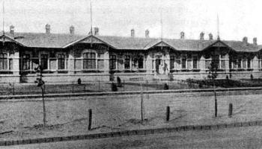
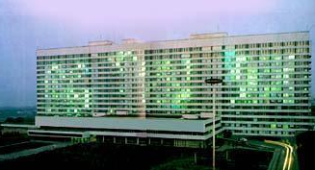
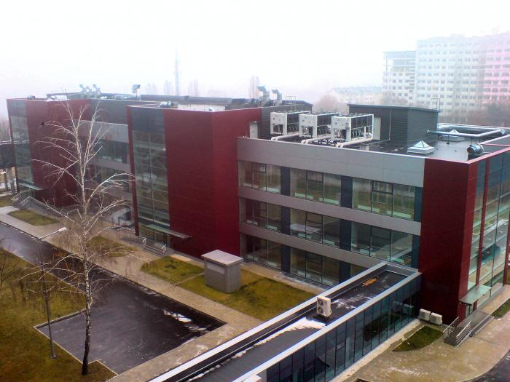
Raport de activitate pentru anul 2023
Ministerul Sănătății al Republicii Moldova
IMSP Spitalul Clinic Republican „Timofei Moşneaga”

Slide 2

Misiunea instituției
Furnizarea serviciilor medicale performante, de calitate, axate pe metode de prevenție, diagnostic și tratament, în conformitate cu standardele de excelență internațională, desfășurate într-un mediu prietenos, orientate în exclusivitate către pacient, prin identificarea nevoilor și aspirațiilor acestuia .

Slide 3
Direcții de activitate a instituției
Curativ-profilactică
Știinţifică
Organizator-metodică
Didactică
9 clinici clinice ale USMF ”Nicolae Testemițanu” (studenți, rezidenți, educație medicală continuă)
Centrul de excelență ”Raisa Pacalo”
2 laboratoare științifice
Secția consultativă – 21 specialități
Secții clinice – 795 paturi (295 terapie, 500 chirurgie) + 90 paturi ATI
Suport metodologic pentru instituțiile din republică
Notes:
Activitatea din IMSP SCR ”Timofei Moșneaga” este structurată pe următoarele segmente: activitate curativ-profilactică • didactică (mediu, universitar, postuniversitar și educație medicală continua) cercetare ştiinţifică medicală• organizator-metodică •.
În cadrul IMSP SCR ”Timofei Moșneaga” activează 7 secții de profil medicină internă (295 paturi), 17 secții de profil chirurgical (500 paturi) și 7 secții de terapie intensivă (90 paturi).
curativ-profilactică • ştiinţifică • organizator-metodică • perfecţionare profesională a cadrelor medicale superioare şi medii • instruire prin facultate • rezidenţiat • studii postuniversitare • promovarea modului sănătos de viaţă

Slide 4
Resurse umane
Unitățile de personal aprobate
Responsabilitate
Evoluție
Siguranță
Profesionalism
Entuziasm
Colaborare
Tenacitate
CNAM
2212,75 unități
4 unități medici
4,5 unități personal medical mediu
Stiința 5 unități
5 unități medici
Contra plată
25 unități
16,5 unități personal auxiliar
433 unități medici
803,75 unități personalul medical mediu
415 unități personal medical inferior
357 unități personal auxiliar
TOTAL
2242,75 unități
442,00 unități medici
204 unități rezidenți
808,25 unități personal medical mediu
415 unități personalmedical inferior
373,50 unități personal auxiliar
204 unitați rezidenți
Valorile instituției –
RESPECT pentru viața,
drepturile și demnitatea omului.

Slide 5
Rata de ocupare a funcțiilor și rata de ocupare cu personal
Funcții ocupate
2088,75 funcții
93,2%
292 persoane
599 persoane
Angajați prin cumul
51 persoane
Angajați de bază
318 persoane
410 funcții
92,9%
744,5 funcții
98,5%
395,25 funcții
95,2%
338,5 funcții
90,6
TOTAL
2242,75 unități
442,00 unități medici
808,25 unități personal medical mediu
415 unități personalmedical inferior
373,50 iunități personal auxiliar
238 persoane
2 persoane
19 persoane
11persoane
Rata de ocupare cu personal cu medici (angajați de bază) = 292 persoane fizice / 442 funcții aprobate x100% = 66,0%
Rata de ocupare cu personal cu asistenți medicali (angajați de bază) = 599 persoane fizice / 808,25 funcții aprobate x 100% = 74,1%

Slide 6
Repartizarea angajaților după categoriile profesionale
249
343
Total în instituție - 1730 angajați
(1647 – bază și 83 cumul)
Rata personalului medical – 85%
Rata personalului medical cu studii superioare – 31%
320
204
618

Slide 7
Unitățile de personal din cadrul instituției
2242,75 unități aprobate
1730 persoane fizice
Medici
343 persoane
20%
Rezidenți
200 persoane
11%
Asistente medicale
618 persoane
35%
Infirmiere
320 persoane
19%
Alt personal
249 persoane
15%
CNAM
2212,75 unități
Contra plată
25 unități
Știința
5 unități

Slide 8
Categoria de calificare a personalului medical
 | Medici |  |  |  | Asistente
 | 2022 |  | 2023 |  | 2022 |  | 2023
 | Nr absolut | % | Nr absolut | % | Nr absolut | % | Nr absolut | %
Număr total de angajați | 350 |  | 292 |  | 626 |  | 599
Număr de persoane care dețin categorie de calificare | 255 | 72,8 | 269 | 92,1 | 416 | 66,5 | 436 | 72,8
Categoria superioară | 157 | 62 | 168 | 62 | 278 | 67 | 285 | 65
Categoria I | 48 | 19 | 46 | 17 | 65 | 16 | 73 | 17
Categoria II | 50 | 19 | 55 | 21 | 73 | 17 | 78 | 18

Slide 9
Educația medicală continuă
 | 2021 |  |  | 2022 |  |  | 2023
 | Planificat | Instruiți | Realizare, % | Planificat | Instruiți | Realizare, % | Planificat | Instruiți | Realizare, %
Medici | 134 | 136 | 101,5 | 169 | 166 | 98,2 | 175 | 170 | 97,1
Asistente medicale | 127 | 119 | 93,7 | 225 | 216 | 96 | 175 | 186 | 106,2
TOTAL | 261 | 255 | 97,7 | 394 | 382 | 96,9 | 350 | 356 | 101,7

Slide 10
Sumele alocate pentru EMC
 | 2020 |  | 2021 |  | 2022 |  | 2023
Categorii de personal medical | Planificat, mii lei | Cheltuieli efective, mii lei | Planificat, mii lei | Cheltuieli efective, mii lei | Planificat, mii lei | Cheltuieli efective, mii lei | Planificat, mii lei | Cheltuieli efective, mii lei
Medici | 276 475,0 | 174 463,0 | 647 297,0 | 621 571,0 | 1 029 982,0 | 1 001 680,0 | 915 108,00 | 879 547,00
Asistenți medicali | 103 181,0 | 73 814,0 | 139 229,0 | 133 119,0 | 265 850,0 | 254 250,5 | 572 542,00 | 538 500,00
Total | 379 656,0 | 248 277,0 | 786 526,0 | 754 690,0 | 1 295 832,0 | 1 255 930,0 | 1 487 650,00 | 1 418 047,00

Slide 11
Instruirile EMC

Slide 12
Rata de fluctuație a personalului 2022 vs 2023
Notes:
Rate de fluctuație de personal este definită ca procentul de angajați care și-au încheiat contractul cu instituția într-o anumită perioadă de timp.

Slide 13
Repartizare angajaților după categorii de vârstă

Slide 14
Concluzii: managementul resurselor umane
Rata de acoperire a funcțiilor în instituție constituie 93,1% pe când rata de acoperire cu persoane fizice a unităților este doar de 66% pentru medici și 74,1% pentru asitentele medicale, ceea ce presupune cumularea mai multor funcții, corespunzător un volum de muncă mai mare care indirect poate influența calitatea serviciilor prestate dar și apariția sindromului de bourn-out printre angajați.
Rata fluctuației de personal în 2023 a constituit în general pe instituție 13,08% (medici 9,7%, asistente medicale 12,06%, infirmiere 8,2% și la categoria alt personal 14,4%) fapt determinat de migrația personalului medical în interiorul țării cât și peste hotare, motiv pentru care necesită implementarea unor noi mecanisme de motivare pentru menținerea personalului pentru o durată mai lungă de timp.
Rata personalului medical instruit din contul bigetului instituției a constituit 100%.
Categoria de vârstă prepensionară și pensionară predomină în rândul infirmierelor – 57% și în categoria alt personal – 48%, fiind drept un motiv pentru reducerea complianței la schimbare și de adaptare la condițiile noi de lucru, care în final influențează calitatea serviciilor prestate de către instituție.

Slide 15
Servicii medicale prestate
Servicii de consultanță și diagnostic
Servicii medicale de profil terapeutic
Servicii medicale de profil chirurgical
Cercetare științifică
Educație medicală continuă (medici și asistenți medicali)
Responsabilitate
Evoluție
Siguranță
Profesionalism
Entuziasm
Colaborare
Tenacitate
Instituția prestează servicii medicale în cadrul asigurărilor obligatorii de asistență medicală (conform contractelor cu CNAM), asigurărilor facultative și servicii medicale contra plată conform Contractului de acordare a asistenței medicale (de prestare a serviciilor medicale).
Valorile instituției –
RESPECT pentru viața,
drepturile și demnitatea omului.
Notes:
Responsabilitatea – gestiobnarea eficientă a bugetului și asigurarea realizării contractelor cu CNAM, menținerea indicatorilor de activitate a staționarului

Slide 16
Servicii medicale disponibile
Servicii medicale disponibile
Servicii medicale de consultanță
Servicii medicale de staționar
Servicii medicale de diagnostic
 | 2019 | 2020 | 2021 | 2022 | 2023
Consultații:
Secția consultativă | 129 993 | 76 420 | 107 999 | 127 571 | 143236
Extraspitalicești |  |  | 388 | 592 | 698
Pacienți tratați | 27 830 | 15 235 | 23 391 | 31 266 | 35 089
Servicii de înaltă performanță |  |  |  | 32 401 | 24 822
Legea ocrotirii sănătăţii nr. 411–XIII din 28 martie 1995
Notes:
Pentru asigurarea activităților, specialiștii acordă următoarele servicii medicale: consultații medicale și investigații paraclinice în cadrul secției consultative, spitalizări continuie sau de zi, asigurând și urgențe medico-chirurgicale.

Slide 17
Activitatea secției consultative
Denumirea | A n i i
 | 2019 | 2020 | 2021 | 2022 | 2023
Consutații planificate | 114 055 | 92 839 | 108 304 | 113 130 | 118635
Consultații efectuate | 129 993 | 76 420 | 107 999 | 127 571 | 143236
Rata de îndeplinire a consultațiilor planificate | 114% | 82,45% | 99,6% | 112,8 % | 120,7%
Consultații la pacienți asigurați | 115 769 (89,1%) | 68 289 (89,4%) | 98 008 (90,7%) | 116 173 (91,1%) | 129157 (90,2%)
Consultații contra plată | 14 424 (10,9%) | 8 198 (10,6%) | 9 992 (9,3%) | 11 398 (8,9%) | 14079 (9,8%)

Slide 18
Bilet de trimitere eliberat | Spitalizați total |  |  |  | Spitalizări urgente
 | 2019 | 2021 | 2022 | 2023 | 2019 | 2021 | 2022 | 2023
Sectia consultativa SCR | 2577 | 3976 | 4648 | 6030 | 1410 | 1390 | 1202 | 1767
112 | 847 | 1461 | 1144 | 978 | 847 | 1461 | 1144 | 978
Aviaţia sanitara | 39 | 14 | 19 | 42 | 39 | 14 | 19 | 42
Asistenta medicala primara (CMF,CS) | 3107 | 1748 | 2558 | 3431 | 83 | 94 | 110 | 238
Sectiile consultative raionale,municipale, republicane | 17672 | 11852 | 18696 | 21387 | 1225 | 1691 | 2695 | 2196
Transfer interspitalicesc | 316 | 1319 | 621 | 567 | 315 | 1315 | 616 | 567
MS PS (Administraţia) | 10 | 3 | 15 | 21 | 6 | - | 2 | 2
Catedrele (USMF) | 1209 | 7 | 17 | 35 | 69 | 5 | 2 | 4
La cerere | 1256 | 548 | 616 | 627 | 81 | 14 | 19 | 5
Fără trimitere | 1030 | 2516 | 2894 | 2021 | 958 | 2502 | 2850 | 1882
Total spital | 28063 | 23444 | 31228 | 35139 | 5033 | 8486 | 8659 | 7671

Slide 19
Numărul total de spitalizări

Slide 20
Rata spitalizărilor în anul 2023 după tipul de internare

Slide 21
Rata spitalizărilor de urgență – modalitatea de internare

Slide 22
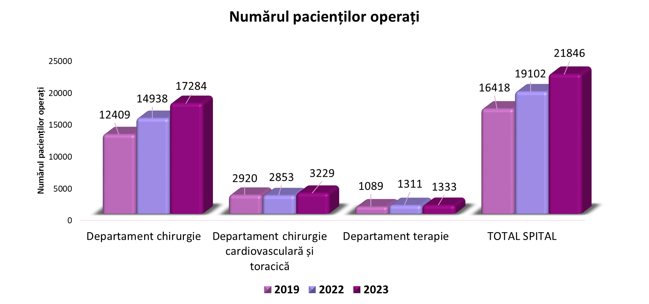
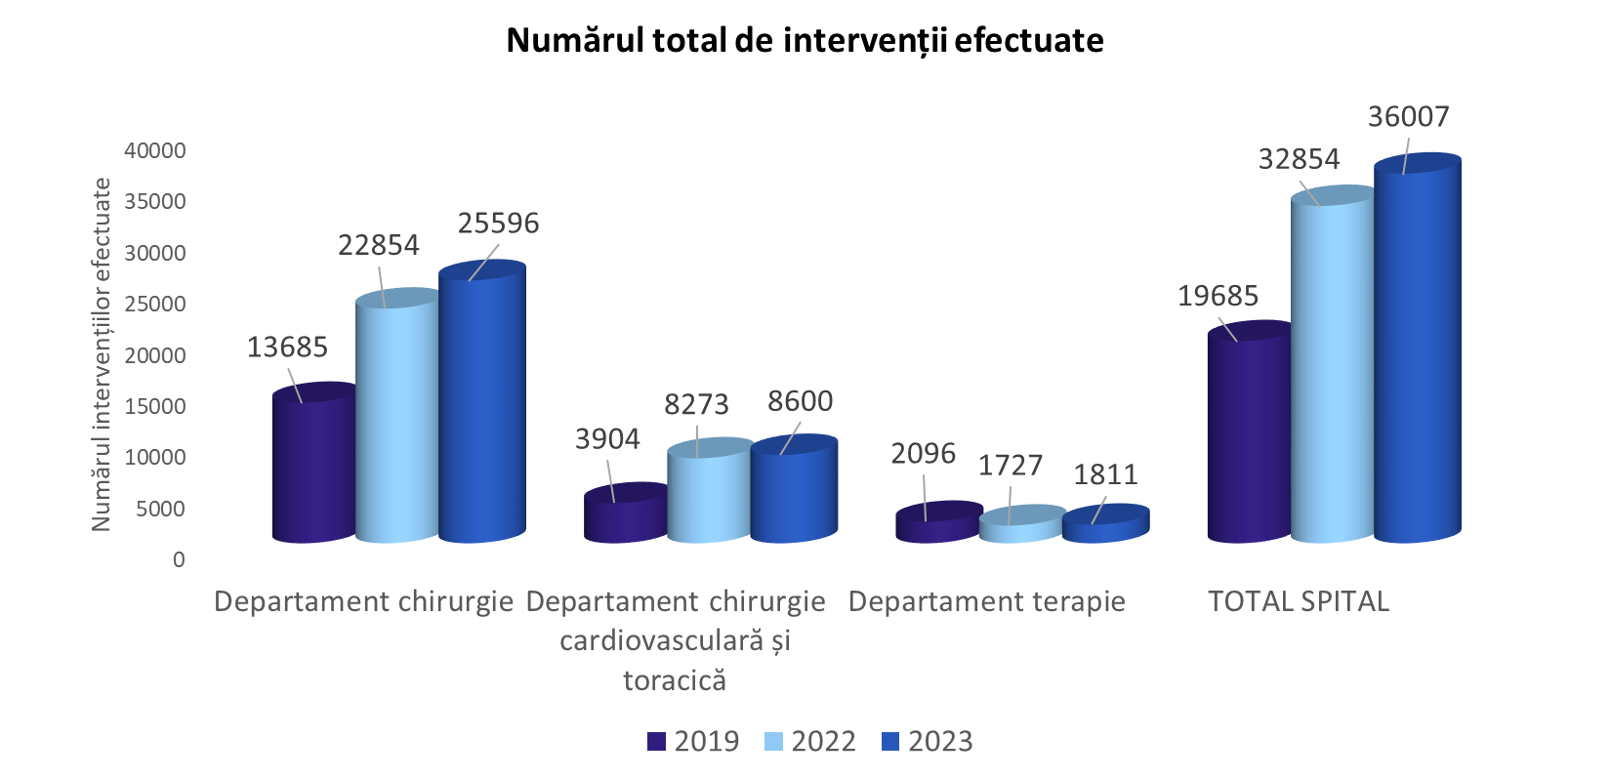
Numărul pacienților operați și numărul intervențiilor efectuate

Slide 23
Realizarea Contractului CNAM
 | Contractat |  |  |  |  |  | Executat
 | Cazuri tratate |  | ICM |  | Suma, mln lei |  | Cazuri tratate |  | ICM |  | Suma, mln lei
 | 2022 | 2023 | 2022 | 2023 | 2022 | 2023 | 2022 | 2023 | 2022 | 2023 | 2022 | 2023
Program general și reabilitare | 26075 | 29331 | 2,0910 | 2,0678 | 380,3 | 466,7 | 26220 | 29158 | 2,0924 | 2,0675 | 381,1 | 463,7
Programe speciale | 3643 | 4357 | 5,0505 | 4,8575 | 122,0 | 147,8 | 3629 | 4331 | 5,0323 | 4,8608 | 120,8 | 146,9
Program Național de transplant | 38 | 69 |  |  | 6,8 | 13 | 35 | 40 |  |  | 6,8 | 3,7
Consumabile costisitoare |  |  |  |  | 7,8 | 19,4 |  |  |  |  | 7,7 | 18,6
Ședințe de dializă | 2172 | 2513 |  |  | 4,4 | 5,1 | 2184 | 2524 |  |  | 4,4 | 5,1
Buget global (internare, rezidenți, „Covid-19”) |  |  |  |  | 35,7 | 33,2 |  |  |  |  | 32,7 | 31,5
TOTAL | 29818 | 33757 |  |  | 557,0 | 711,7 | 29884 | 33529 |  |  | 553,5 | 696,6

Slide 24
Acordarea asistenței medicale refugiaților
 | Refugiați
 | 2022 | 2023
Program general și reabilitare | 57 | 20
Programe speciale | 5 | 4
Program Național de transplant
Consumabile costisitoare
Ședințe de dializă | 11 | 23
TOTAL | 64 | 24

Slide 25
Concluzii
Rata de spitalizare a pacienților care s-au adresat la Secția de internare a constituit 88,76% în anul 2019 și 89,65% în anul 2023.
Rata pacienților spitalizați pe urgență în anul 2023 a fost de 21,8%, iar în anul 2019 a constituit doar 17,9%. Transferurile interspitalicești au constituit 7,4% dintre cazurile spitalizate de urgență.
Rata pacienților asigurați în 2023 a fost de 95,5%.
Rata de îndeplinire a contractului pentru cazurile de asistența medicală spitalicească a fost de de 99,3% (program general și reabilitare și programe speciale – 99,4%, iar program transplant – 58%). Pentru perioada de raportare au fost contractate 2513 ședințe de dializă cu realizarea de facto a 2524 ședințe, astfel contractul pentru ședințele de dializă a fost îndeplinit în 100,4%. Realizarea contractului per buget general a fost de 94,9%. Rata de îndeplinire a sumei contractate a fost îndeplinită în 97,8%.
În general pentru anul 2023 îndeplinirea contractului cu CNAM pentru SIP a fost realizat în 92,5%, cu menționarea programelor pentru colonoscopie, programului general (rinomanometrie și anestezie) care s-au desfășurat cu rezerve din considerentul că inițierea realizării acestora a început cu întârziere. De menționat, programul Anatomopatologie și citopatologie care a realizat contractul la 121,5%, datorită cererii sporite a investigațiilor moderne efectuate doar în cadrul instituției noastre.

Slide 26
Indicatori de activitate a staționarului
Durata medie de spitalizare
Rata medie de utilizare a patului
Valoarea ICM
Letalitatea
Responsabilitate
Evoluție
Siguranță
Profesionalism
Entuziasm
Colaborare
Tenacitate
Valorile instituției –
RESPECT pentru viața,
drepturile și demnitatea omului.
Notes:
Responsabilitatea – gestiobnarea eficientă a bugetului și asigurarea realizării contractelor cu CNAM, menținerea indicatorilor de activitate a staționarului

Slide 27
Durata medie de spitalizare

Slide 28
Profilul | Paturi conform statelor |  |  |  | Ocupate zilnic
 | 2019 | 2020 | 2021 | 2022 | 2019 | 2020 | 2021 | 2022
Departament chirurgie | 500 | 482 | 482 | 500 | 395 | 192 | 246 | 250
Departament chirurgie cardiovasculară și chirurgie toracică |  |  |  | 478 |  |  |  | 70
Profil terapeutic | 275 | 193 | 193 | 268 | 241 | 103 | 164 | 240
Profil COVID | - | 120 | 120 | 39 | - | 40 | 60 | 14
Terapie intensivă | 76 | 90 | 90 | 90/71 | 60 | 78 | 66 | 49
TOTAL SPITAL | 851 | 885 | 885 | 785 | 696 | 336 | 471 | 574

Slide 29
 | Durata medie de utilizare a patului |  |  |  | Rotația patului
 | 2019 | 2020 | 2021 | 2022 | 2019 | 2020 | 2021 | 2022
Departament chirurgie | 274 | 153 | 179 | 268 | 35 | 20 | 32 | 43
Departament chirurgie cardiovasculară și chirurgie toracică |  |  | 204 | 278 |  |  | 23 | 28
Profil terapeutic | 296 | 205 | 260 | 328 | 39 | 21 | 33 | 42
Profil COVID | - | 356 | 336 | 247 | - | 20 | 21 | 13
Terapie intensivă | 212 | 247 | 281 | 262 | 102 | 61 | 85 | 125
TOTAL SPITAL | 257 | 181 | 220 | 290 | 36 | 20 | 30 | 40

Slide 30
Rata de utilizare a patului

Slide 31
Valoarea ICM în secțiile Departamentului Terapie

Slide 32
Valoarea ICM în Departamentul chirurgie

Slide 33
Valoarea ICM în departamentul chirurgie cardiovasculară și toracică

Slide 34
Valoarea ICM programe speciale

Slide 35
Programele speciale
Program special | Cazuri totale |  |  |  | ICM realizat
 | 2019 | 2020 | 2021 | 2022 | 2019 | 2020 | 2021 | 2022
Cazuri acute
Program general | 23098 | 10946 | 16623 | 24931 | 2,3011 | 2,5145 | 2,6975 | 2,0924
Chirurgie de zi | 813 | 609 | 961 | 1670 | 1,0726 | 1,0856 | 1,1412 | 1,7636
Tratament operator pentru cataractă | 1662 | 745 | 1504 | 1913 | 2,0398 | 2,5402 | 2,6722 | 2,6077
Cardiochirurgie | 662 | 322 | 450 | 526 | 10,4672 | 11,2051 | 10,8520 | 11,6888
Protezări vasculare | 485 | 310 | 435 | 487 | 7,1674 | 7,2482 | 7,6833 | 7,4396
Chirurgie endovasculară | 446 | 235 | 475 | 512 | 6,9163 | 6,8465 | 7,1552 | 5,8059
Neurochirurgia fracturilor coloanei vertebrale | 110 | 120 | 195 | 181 | 7,4274 | 6,4765 | 5,8189 | 4,7155
Neuroradiologie intervențională | - | 3 | 11 | 16 | - | 5,9687 | 8,8898 | 5,3688
Infecţia SARS-CoV2 |  | 1831 | 2503 | 645 | - | 7,8908 | 7,9920 | 5,4902
Cardiologie interventională | - | 2 | 4 | 1 | - | 7,4224 | 12,5975 | 11,5635
Cardiologie intervenţională congenitală | 17 | 20 | 35 | 33 | 16,1316 | 17,9762 | 17,6266 | 26,838
Implant cohlear | - | - | 5 | 10 | - | - | 7,1841 | 7,1215

Slide 36
Transplant de organe

Slide 37
Concluzii
Numărul total al pacienților tratați a crescut de la 27830 pacienți în 2019 până la 35089 pacienți în 2023 (creștere cu 26%), însă numărul de zile pat s-a majorat numeric de la 218561 zile/pat în 2019 până la 244304 zile/pat în 2023, dar procentual a crescut doar cu 11%.
Pentru anul 2023 se observă o ameliorare a indicatorilor de lucru a staționarului, cum ar fi numărul cazurilor tratate, durata de utilizare a patului, rotația patului, precum și durata medie de spitalizare, durata perioadelor pre- și postoperatorii.
Pe parcursul anului anului 2023 valoarea ICM în general pe spital s-a redus semnificativ din cauza modificărilor operate în actele normative, din aceste considerente este necesară evaluarea economică a cazurilor.

Slide 38
Bugetul instituției
BUGET NECESAR 863,4 mln lei
Surse de venit | 2021 | 2022 | 2023
Fondurile CNAM | 618,5 | 557,4 | 694,8
Servicii cu plată, inclusiv medicale | 14,7 | 17,4 | 18,6
Program de dezvoltare MS și CNAM | 0,1 | 15,4 | 16,8
Venituri din locațiune | 4,2 | 4,1 | 4,8
Activitate științifică | 1,1 | 0,8 | 0,6
Medicamente centralizate, produse sanguine | 54,7 | 46,5 | 62,4
Alte venituri | 3,8 | 4,1 | 5,4
TOTAL | 703,9 | 665,7 | 803,4
Responsabilitate
Evoluție
Siguranță
Profesionalism
Entuziasm
Colaborare
Tenacitate
Valorile instituției –
RESPECT pentru viața,
drepturile și demnitatea omului.
Notes:
Responsabilitatea – gestiobnarea eficientă a bugetului și asigurarea realizării contractelor cu CNAM, menținerea indicatorilor de activitate a staționarului

Slide 39
Devizul de cheltuieli
 | 2022 |  | 2023
 | mln,lei | % | mln, lei | %
Cheltuieli de personal | 370,1 | 51 | 411,8 | 53
Fondul de remunerare a muncii | 298,5 | 41 | 332,1 | 42,4
Produse alimentare | 8,7 | 1 | 10,0 | 1
Medicamente | 169,6 | 23 | 206,6 | 26,4
Alte cheltuieli | 180,0 | 25 | 153,2 | 19,6
TOTAL | 728,4 | 100 | 781,6 | 100

Slide 40
Fondul de remunerare a muncii
Indicatori | 2020 | 2021 | 2022 | 2023
FRM integral, mln lei | 217,9 | 324,9 | 298,5 | 332,1
Salariu mediu, lei | 11 029 | 15 800 | 15 105 | 16 600
Din 1 octombrie 2023 s-a executat majorarea salariilor de funcție:
personalului instituțiilor medicale în mediu de la 12% pînă la 17%,
personalului de conducere – cu 15%

Slide 41
Salariul mediu lunar
 | Anul 2022 |  | Anul 2023
 | La 1 funcție ocupată, lei | La 1 persoană fizică, lei | La 1 funcție ocupată, lei | La 1 persoană fizică, lei
Personal medical superior | 21 382 | 24 554 | 23 442 | 27 846
Personal medical mediu | 11 880 | 14 087 | 12 978 | 15 582
Personal medical inferior | 7 167 | 8 924 | 8 047 | 9 783
Personal non-medical | 9 886 | 12 456 | 10 450 | 14 150
TOTAL | 12 570 | 15 105 | 13 762 | 16 600
Încadrarea medicilor rezidenți 2023 - 10 556 lei

Slide 42
Siguranța actului medical
Infecții Asociate Asistenței Medicale
Satisfacția personalului
Satisfacția pacienților
Responsabilitate
Evoluție
Siguranță
Profesionalism
Entuziasm
Colaborare
Tenacitate
Valorile instituției –
RESPECT pentru viața,
drepturile și demnitatea omului.

Slide 43
Infecții Asociate Asistenței Medicale
35088 pacienți externați - 402 cazuri de IAAM.
Rata de depistare a IAAM – 1,14%
25,87% au fost IAAM de import.
Profilul bacteriologic IAAM:
Klebsiella pneumoniae 17,84%,
Pseudomonas aeruginosa – 13,88%,
Clostridium difficile – 9,25%,
Candida albicans - 7,71%,
Escherichia coli– 6,17%,
Staphylococcus epidermidis 5,51%,
Staphylococcus aureus – 4,85%, 31,81%- MRSA,
Staphylococcus haemoliticus - 4,19%,
Enterococcus faecalis - 4,19%,
Acinetobacter baumannii - 3,52%,
Enterococcus faecium – 3,30%,
altele – 19,60%.
Structura IAAM
Infecții ale tractului respirator - 44,52%,
Infecții asociate cateterului urinar – 16,41%,
Enterocolite 10,44%,
Hemoculturi, inclusiv din cateterele vasculare – 15,17%,
Infecții de plagă – 9,95%.

Slide 44
Evaluarea satisfacției angajaților 2022 vs 2023
 | 2022 |  |  | 2023
 |  | Nr chestionare | % | Nr total angajați | Nr chestionare | %
Total de angajați | 1744 | 768 | 43,5 | 1718 | 621 | 36,15↓
Echipa administrativă | 108 | 57 | 52,8 | 81 | 65 | 80,25↑
Medici | 336 | 179 | 53,3 | 285 | 80 | 28,07↓
Rezidenți | 208 | 40 | 19,2 | 179 | 23 | 12,85↓
Asistenți medicali | 530 | 222 | 41,9 | 615 | 243 | 39,51↓
Personal auxiliar |  | 220 |  |  | 175↓
Alt personal cu studii superioare |  | 50 |  |  | 35↓

Slide 45
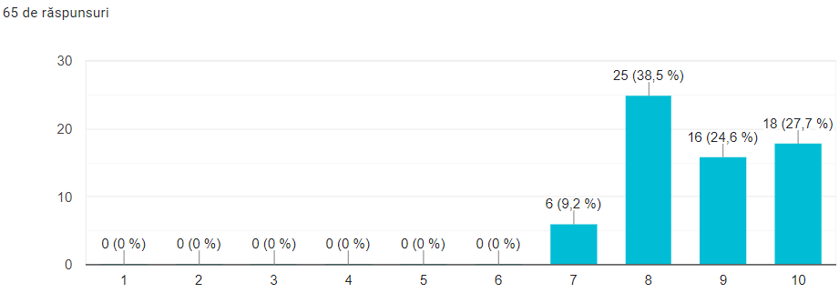

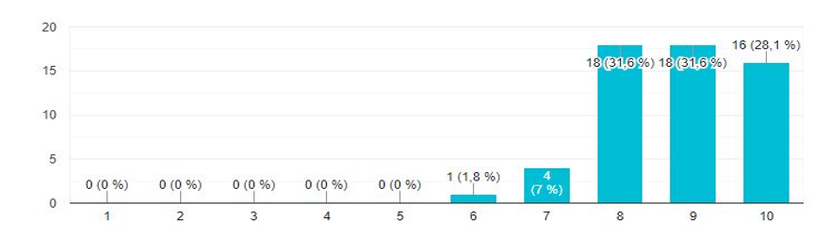

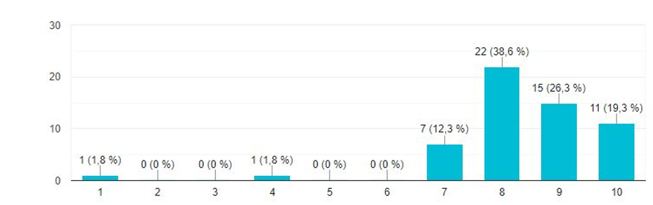
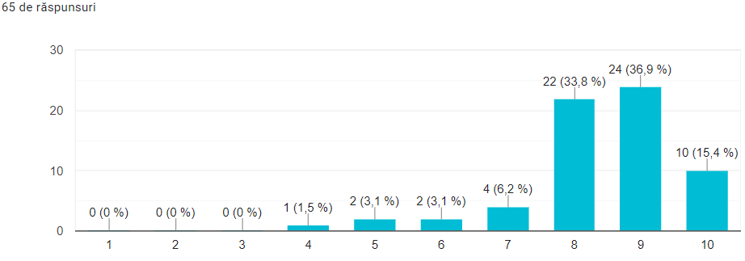

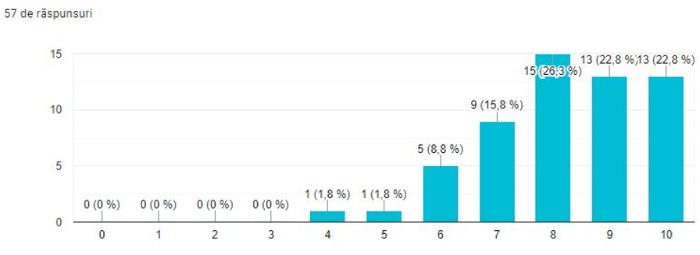
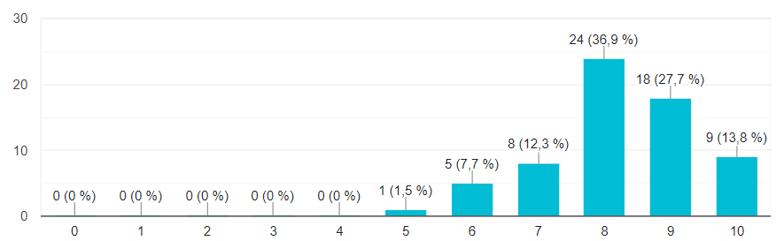
Echipa administrativă
2022 - 8,8
2023 – 8,7
Procese
de organizare
2022 – 8,3
2023 – 8,4
Climatul
psiho-emoțional
2022 - 8,2
2023 – 8,2
Amenajarea
locului de lucru

Slide 46

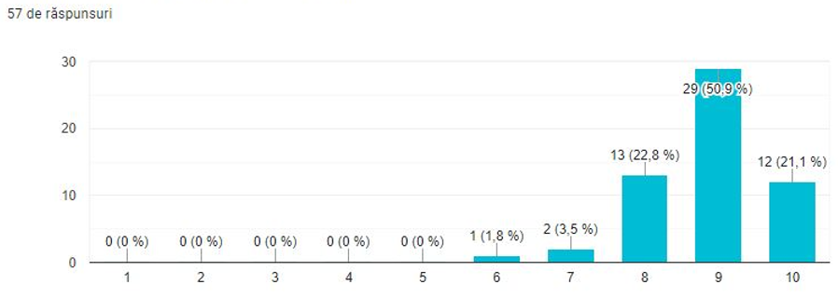
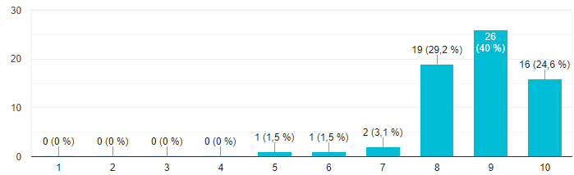

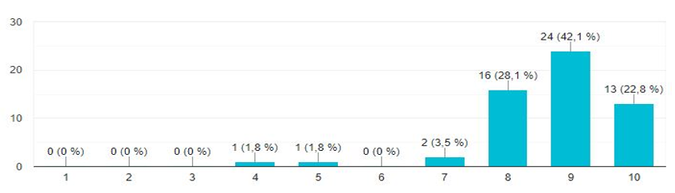
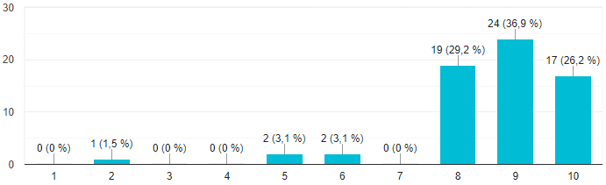
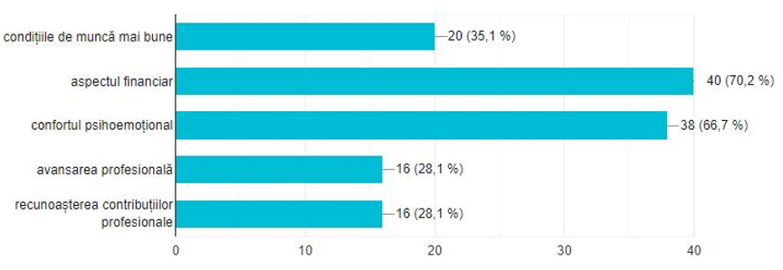

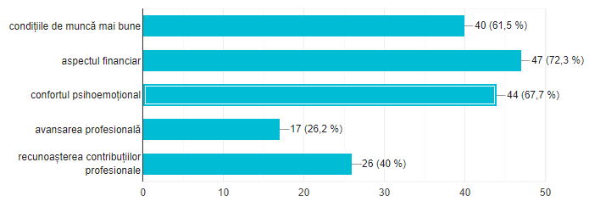
Echipa administrativă
2022 – 8,9
2023 – 8,7
Creștere
profesională
2022 - 8,6
2023 – 8,6
Satisfacție
profesională
Motivația

Slide 47





Propunerile pentru îmbunătățirea calității
Infrastructură
Cantină pentru personal (5)
Reparație și schimbarea mobilierului (5)
Cabinetul separat pentru medicamentele și inventar în cadrul secțiilor (2)
Amenajarea spațiului pentru fumători (1)
Organizarea mai multor instruiri cu tematică ”Deontologia profesională” (3)
Desemnarea persoanei responsabile să livreze 24/24 produsele sanguine (2)
Asigurarea cu spațiul locativ pentru colaboratori (2)
call-centru/ program online pentru programarea pacienților din teritorii (2)
Asigurarea cu parcare, sala sportivă (2)
Respectarea regimului de muncă (5)
Micșorarea birocrației, nr. de ședințe (2)
Organizare
Colaborare
Comunicarea între subdiviziuni (6)
Studii de formare continuă la nivel internațional (2)
Discutarea problemelor la ședințele lunare cu administrației a tuturor angajaților (1)
Transparență decizională (3)
Dispozitive
Asigurarea cu calculatoarele performante (3)
Asigurarea deplină cu aparataj și instrumentarul necesar (2)

Slide 48
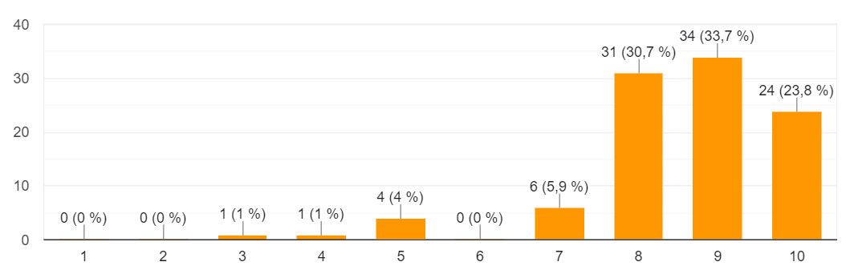
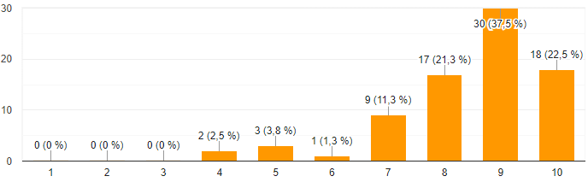
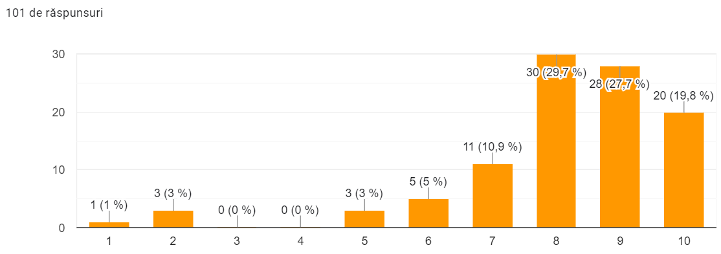
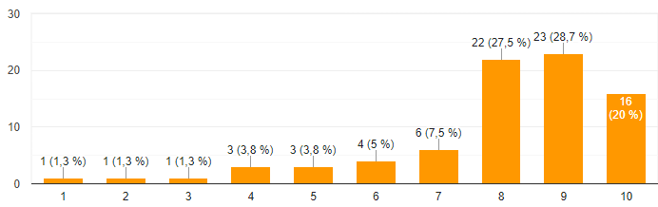
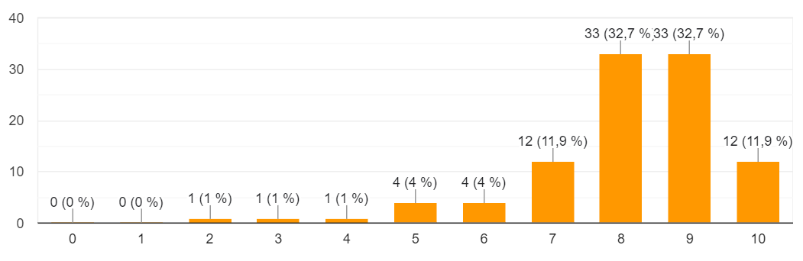
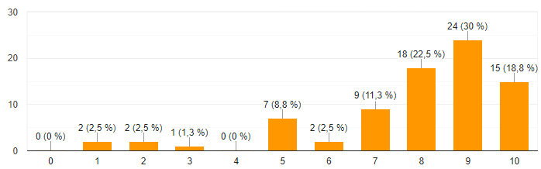
Medici
2022 - 8,5
2023 – 8,6
Procese
de organizare
2022 – 8,0
2023 – 7,8
Climatul
psiho-emoțional
2022 – 8,9
2023– 7,7
Amenajarea
locului de lucru

Slide 49
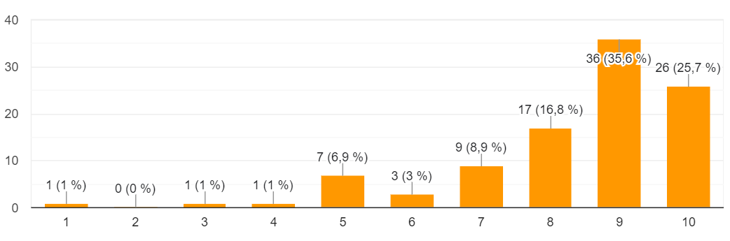
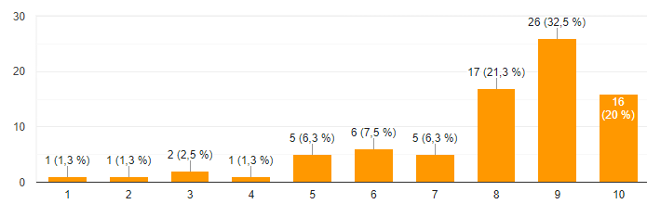
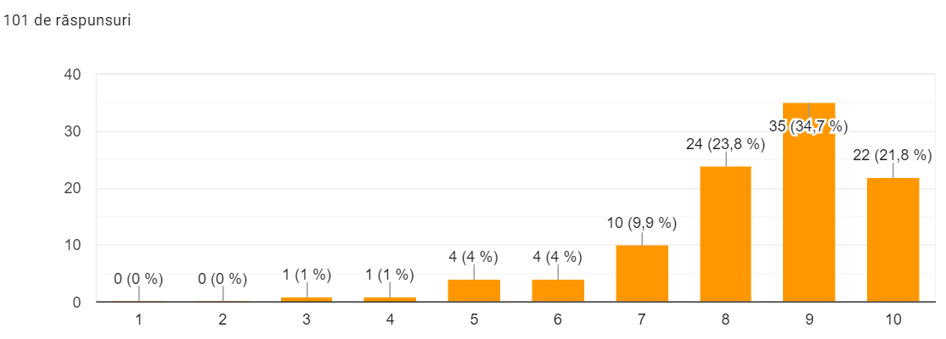
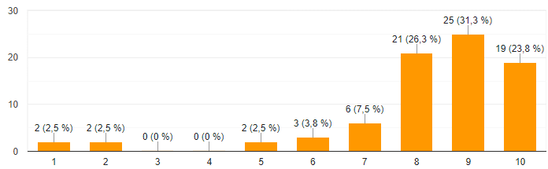
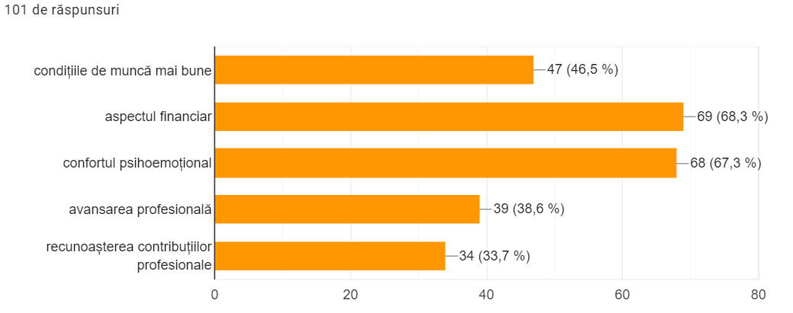
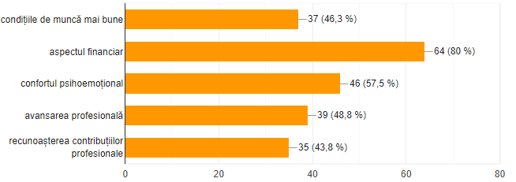
Medici
2022 – 8,3
2023 – 7,9
Creștere
profesională
2022 – 8,4
2023 – 8,3
Satisfacție
profesională
Motivația

Slide 50
Propunerile pentru îmbunătățirea calității
Infrastructura
01
Asigurarea și dotarea adecvată a locului de muncă (+mobilier nou)(5)
Reparație (9)
Organizare
Condiții de muncă mai bune (4)
02
Colaborare
03
Comunicarea, colegialitatea, conlucrarea, respect (6)
Instruirea și formarea profesională (5)
Dispozitive
04
Dotarea cu echipament (3)
Sistem de ventilație (1)
Finanțe
05
Remunere financiară (6)

Slide 51
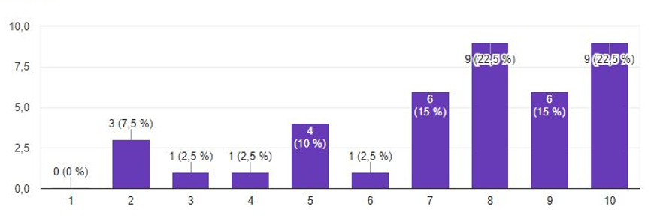
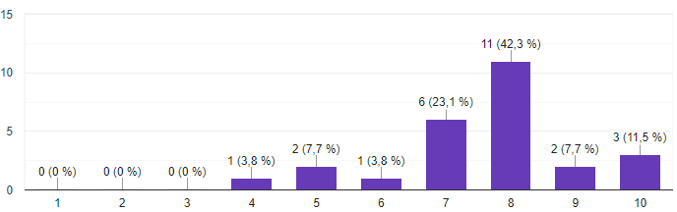
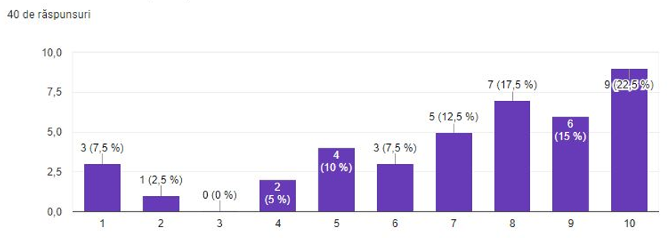
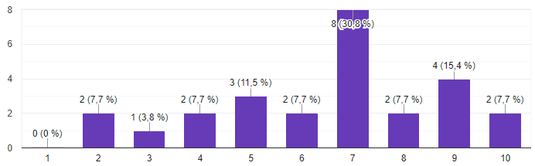
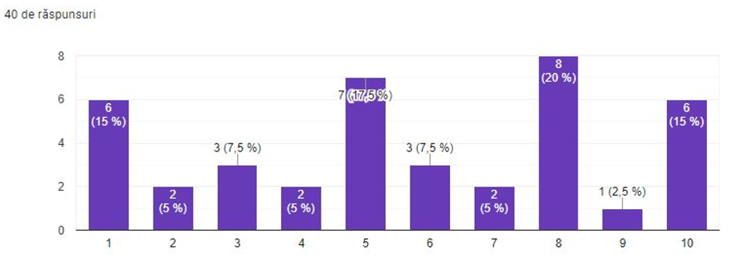
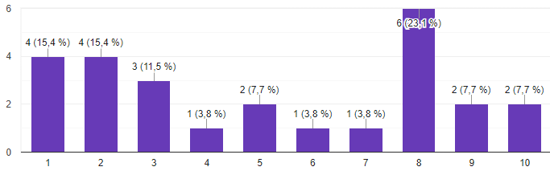
Rezidenți
2022 – 7,4
2023 –7,6
Procese
de organizare
2022 – 7,2
2023 – 6,5
Climatul
psiho-emoțional
2022 – 5,7
2023 – 5,2
Amenajarea
locului de lucru

Slide 52
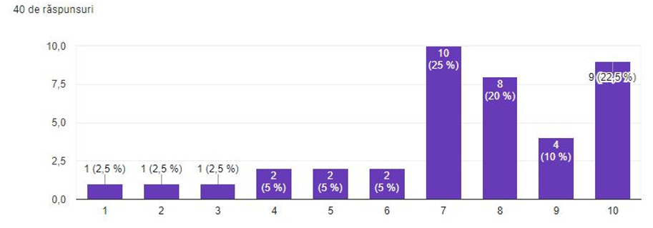
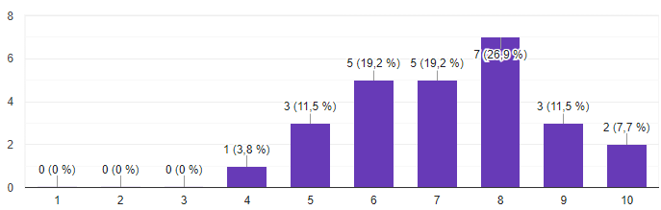
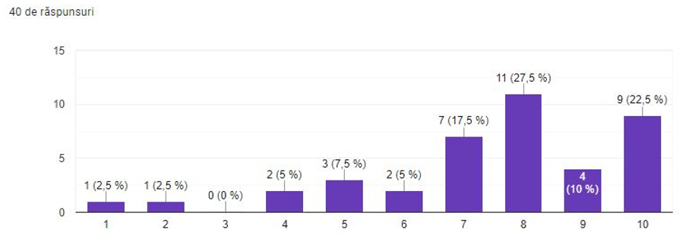
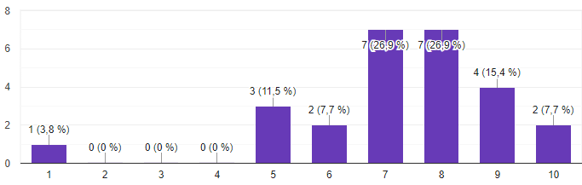
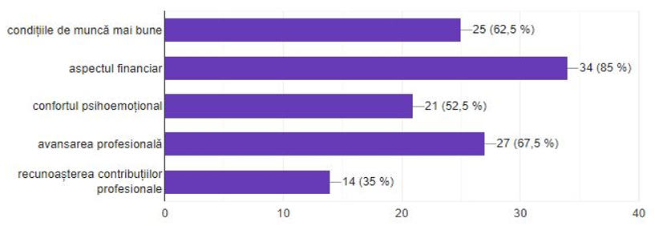
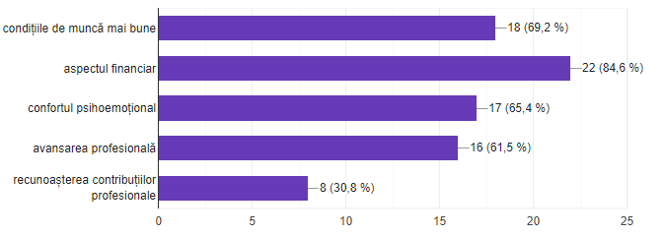
Rezidenți
2022 – 8,2
2023 – 7,2
Creștere
profesională
2022 – 7,5
2023 – 7,3
Satisfacție
profesională
Motivația

Slide 53
Propunerile pentru îmbunătățirea calității
Finanțe
Salarizarea mai bună (4)
Achitarea gărzilor suplimentare (3)
Infrasturtură
Spațiu de lucru (5)
Condiții mai bune (3)
Organizare
Zi liberă după gardă (3)
Regimul de lucru confrom contractului de muncă (3)
Maxim 10 pacineți pentru 1 rezindent (3)
Să fie mai multă activitatepractică (4)
Cantină accesibilă în cadrul instituției (4)
De a nu lăsa desinestătător medicii rezindenți să facă gărzile de noapte (4)

Slide 54
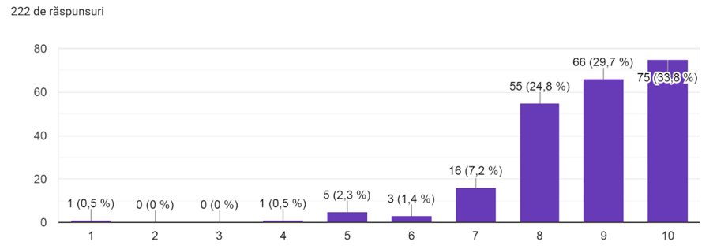
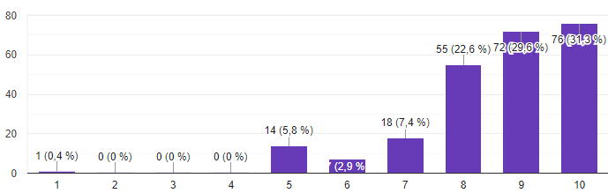
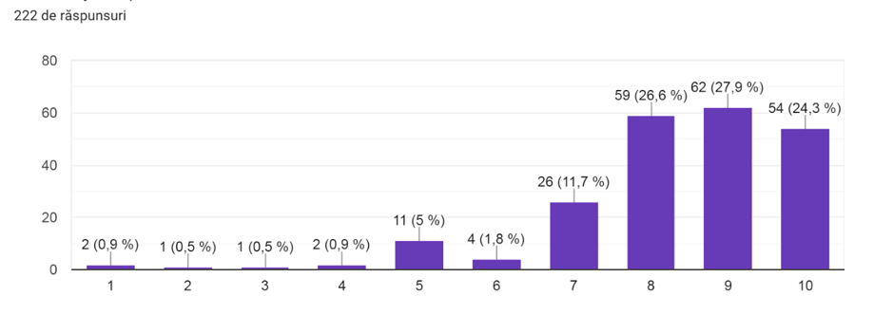
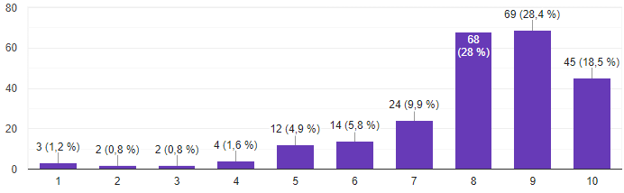
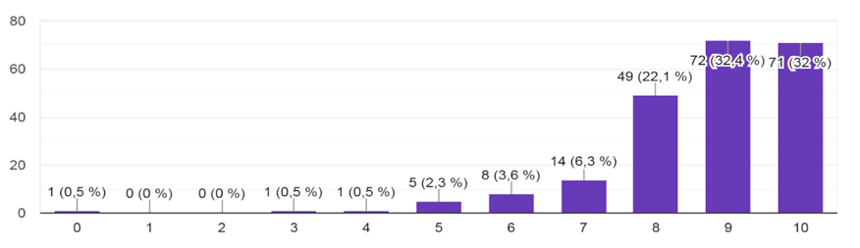
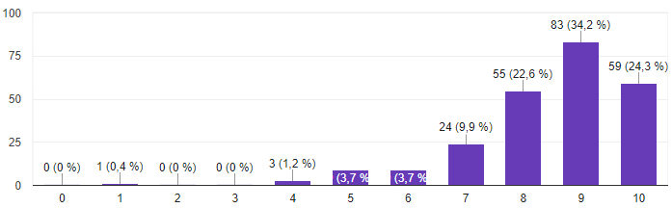
Asistente
2022 - 8,6
2023 – 8,7
Procese
de organizare
2022 – 8,3
2023 – 8,0
Climatul
psiho-emoțional
2022 - 8,7
2023 – 8,5
Amenajarea
locului de lucru

Slide 55
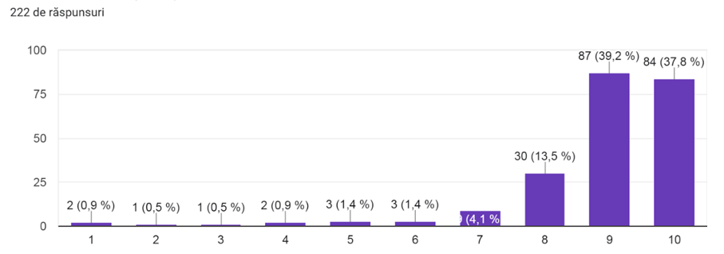
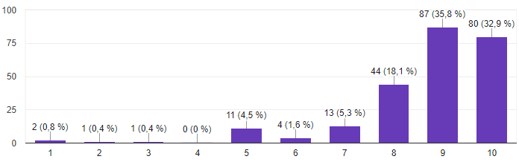
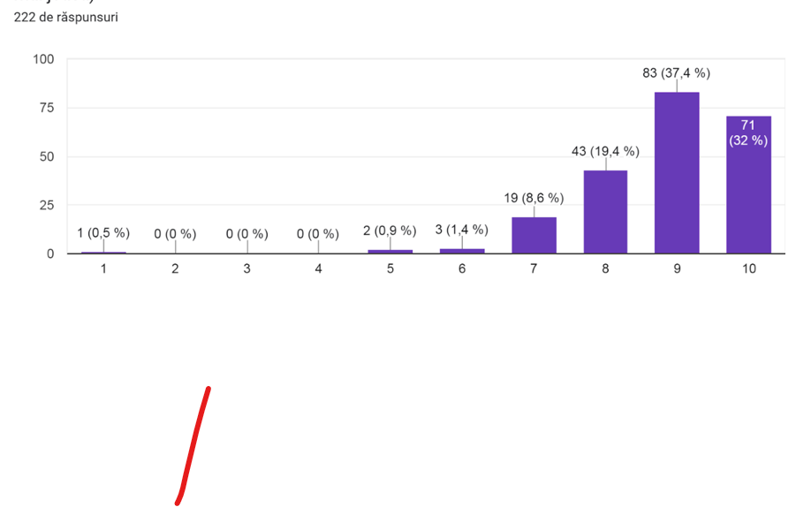



Asistenți medicali
2022 – 8,9
2023– 8,7
Creștere
profesională
2022 - 8,8
2023 – 8,6
Satisfacție
profesională
Motivația

Slide 56
Propunerile pentru îmbunătățirea calității
Organizare
Finanțe
Cantină pentru lucrători (10)
Protejarea drepturilor a lucrătorilor medicali (2)
Transparența decizională (2)
Creșterea numărului asistentelor medicale (7)
excluderea completării caietelor, exluderea sistemului sovietic din spital (2)
Mărirea salariului (29)
Să fie asistenta medicală de pansamente în zile de weekend (1)
Să iasă la serviciul doar persoanele care sunt tabelate (4)
Formarea profesioală
Colaborare
Mai multe conferințe pe spital, iclusiv peste hotare (5)
Susținerea și stimă colegială (11)
Infrastructură
Dispozitive
Arataj mai perfomant (4)
Instalarea calculatoarelor la fiecare post (12)
Instalarea aerului condiționat în toate saloanele (1)
Condiții de muncă mai bune (WC,baie pentru personal (12)
Reparații în secție (12 -ORL/colorectală)

Slide 57






Personal cu studii superioare
2022 - 8,9
2023 – 8,6
Procese
de organizare
2022 – 8,4
2023 – 8,6
Climatul
psiho-emoțional
2022 – 7,9
2023 – 8,6
Amenajarea
locului de lucru

Slide 58






Personal cu studii superioare
2022 – 8,4
2023 – 8,3
Creștere
profesională
2022 - 8,7
2023 – 8,9
Satisfacție
profesională
Motivația

Slide 59
Propunerile pentru îmbunătățirea calității
Infrastructura
01
Asigurarea cu cabinetele personale (3), cu spațiu adecvat pentru filmarea interviurilor și emisiunilor (1)
Reparație (9)
Organizare
Introducerea facturilor prin scanare (1)
Condiții de muncă mai bune (2)
Acordarea transportului pentru angajați (2)
Perfecționarea programului SIA AMS (3)
Trecerea de la înregistrarea informației în registre la informația digitală (1)
Prezența tuturor documetelor în format electronic de a exclude livrarea lor de către personal (1)
Fiecare să-și îndeplinească atribuțiile de funcție (2)
02
Colaborare
Comunicarea mai liberă și aprecierea (6)
Conlucrarea /colaborare între secții (5)
Instruirea și formarea profesională (3)
Receptivitatea din partea altor servicii/secții pentru executarea sarcinilor comune (2)
Crearea climatului instituțional (1)
Fortificarea echiperi cu oameni competenți și moivați (1)
03
04
Dispozitive
Modernizarea și automatizarea metodelor manuale (3)
Dotarea cu tehnica IT și mobilierul (2)
Finanțe
05
Remunerare financiară (4)

Slide 60






Personal auxiliar
2022 – 9,1
2023 – 9,0
Procese
de organizare
2023 – 9,0
2022 – 9,0
Climatul
psiho-emoțional
Motivația

Slide 61
Propunerile pentru îmbunătățirea calității
Finanțe
Infrastructura
Motivația salarială
Rambursarea cheltuielilor pentru transportul public, sau organizarea transportului
Reparație (suragerii și subsol, inclusiv)
Cantină pentru personal
Crearea condițiilor de confort la lucru (camera pentru personal, baie)
Reparație
01
02
Micșorarea volumului de lucru pentru o persoană, sau mărirea statelor
Costume de protecție mai călduroase
Stima și respect din partea
Dispozitive
Personal
Dotarea cu inventarul de curățenie (mașini de spălat podele, mopuri calitative)
Veselă nouă
04
03

Slide 62
Evaluarea satisfacției pacienților
 |  | 2021 |  | 2022 |  | 2023
 |  | Nr absolut | % | Nr absolut | % | Nr absolut | %
STAȚIONAR | Număr total de pacienți spitalizați | 23 444 |  | 31 266 |  | 35 138
 | Numărul persoanelor chestionate | 250 | 1,07 | 894 | 2,86 | 2398 | 6,82+1,05= 7,87
 | Departamentul Terapie | 92 |  | 357 | 1,16 | 1049 | 2,98
 | Departamentul Chirurgie | 137 |  | 523 | 1,7 | 1225 | 3,49
 | Departamentul COVID-19 | 21
 | Secția internare |  |  | 14 | 0,05 | 124 | 0,35
SECȚIA CONSULTATIVĂ | Număr total de consultații | 107 999 |  | 127 571 |  | 143236
 | Numărul persoanelor chestionate | 5 |  | 532 | 0,42 | 720 | 0,5
Refuzuri - 369
persoane
(1,05%)

Slide 63
Grupele de vârstă a pacienților

Slide 64
Repartizarea pacienților după secții
Secția | 2022 | 2023
 | % | %
Neurochirurgie | 6,1% | 7,3%
Oftalmologie | 9,6% | 6,5%
ORL | 13,8% | 11,4%
Hemodializă și transplant renal | 2,9% | 1,8%
Urologie | 11,5% | 9,9%
Chirurgie colorectală | 5,7% | 9,5%
Chirurgie viscerală abdominală și endocrină | 7,5% | 8,4%
Chirurgie hepatobiliopancreatică | 8,0% | 8,7%
Chirurgie toracică | 6,7% | 8,5%
Chirurgie generală | 9,8% | 9,9%
Chirurgie septică | 4,8% | 8,5%
Chirurgie vasculară | 10,5% | 8,8%
Chirurgie malformații cardiace congenitale | 0,8% | 0,3%
Profil chirurgical
Secția | 2022 | 2023
 | % | %
Artrologie | 9,8% | 13,5%
Endocrinologie | 19,3% | 15,3%
Gastroenterologie | 13,4% | 13,9%
Hepatologie | 17,6% | 15,2%
Nefrologie | 11,2% | 14,3%
Reumatologie | 14,6% | 13,6%
Terapie generală cu alergologie | 14,0% | 14,1%
Departament terapie

Slide 65
Secția Consultativă
Repartizarea pacienților după specialiști
Secția | 2022 | 2023 | Tendințe
 | % | %
Alergolog | 4,89 | 0,6
Endocrinolog | 5,08 | 6,4
Gastrolog | 11,65 | 28,1
Ginecolog | 0,94 | 0,3
Nefrolog | 6,02 | 5,0
Reumatolog | 18,42 | 14,6
Terapeut | 0,19 | -
Cardiochirurg | 2,26 | 0,3
Chirurg | 11,28 | 3,6
Chirurg toracic | 0,19 | -
Chirurg vascular - | 7,52 | 4,0
Neurolog | 2,26 | -
Oftalmolog | 16,73 | 31,5
Urolog | 4,89 | 2,2
ORL | 3,38 | 1,9
Altele | 4,32 | 1,1

Slide 66
Recomandarea privind spitalizarea
Profil chirurgical

Slide 67
Recomandarea privind spitalizarea
Departament terapie

Slide 68
Timpul de așteptare până la examinare
2022
2022
2023
2023

Slide 69
Timpul de așteptare până la examinare
2022
2022
2023
2023

Slide 70
100% răspuns pozitiv
2022
La prima discuție cu Dstră personalul medical s-a prezentat?
Medicul a vorbit pe înțelesul Dvs despre boală?
Ați fost primit cu amabilitatea de la început?
Timpul acordat de medicul era suficient pentru consultații?
Medicul a manifestat interes în rezolvarea problemei Dvs.medicale?
Ați avut posibilitatea de a adresa întrebări medicului sau a concretiza informația primită?
Ați fost informați cu privire la drepturi și responsabi-lități, regimul și regulamentul instituției, diagnostic, investigații care urmează a fi efectuate, medicamentele care vor fi administrate, intervenția chirurgicală care va fi efectuată etc.?
2023
La prima discuție cu Dstră personalul medical s-a prezentat?
Ați fost primit cu amabilitatea de la început?
Ați fost mulțumiți de îngrijirile medicale acordate?

Slide 71
Calitatea serviciilor
 | Profil Chirurgical (%) |  |  | Departament terapie (%)
 | 2021 | 2022 | 2023 | 2021 | 2022 | 2023
Medicul de salon
excelent | 53,73 | 97,51 | - | 64,13 | 98,88 | -
foarte bine | 38,06 | 2,49 | 92,97 | 25,0 | 1,12 | 91,8
bine | 9,7 | - | 4,81 | 9,78 | - | 6,84
satisfăcător | 0,75 | - | 2,28 | - | - | 1,35
Asistentele medicale
excelent | 47,01 | 96,94 | - | 55,43 | 97,76 | -
foarte bine | 45,52 | 3,06 | 82,76 | 31,52 | 2,24 | 82,27
bine | 8,96 | - | 15,35 | 13,04 | - | 16,49
satisfăcător | 0,75 | - | 1,88 | - | - | 1,24
Infirmiere
excelent | 38,04 | 87,19 | - | 33,55 | 90,76 | -
foarte bine | 33,33 | 12,62 | 55,35 | 44,78 | 9,24 | 57,39
bine | 17,39 | - | 43,02 | 16,42 | - | 41,18
satisfăcător | - | - | 1,63 | 1,49 | - | 1,43
Bufetiere
excelent | 39,55 | 88,53 | - | 44,51 | 88,24 | -
foarte bine | 44,78 | 11,09 | 56,08 | 38,04 | 11,46 | 53,86
bine | 16,42 | - | 42,12 | 16,3 | - | 44,52
satisfăcător | 1,49 | - | 1,8 | - | - | 1,62

Slide 72
Curațenie
 | Profil Chirurgical (%) |  |  | Departament terapie (%)
 | 2021 | 2022 | 2023 | 2021 | 2022 | 2023
Curățenia salon
excelent | 15,91 | 94,46 | - | - | 98,88 | -
foarte bine | 22,0 | 4,21 | 70,76 | 42,86 | 1,12 | 60,92
bine | 34,09 | 1,34 | 29,24 | 42,86 | - | 37,73
satisfăcător | - | - | - | 14,29 | - | 1,35
Curățenia baie
excelent | 18,18 | 91,59 | - | - | 94,4 | -
foarte bine | 43,18 | 6,88 | 42,46 | 35,71 | 5,32 | 33,65
bine | 29,55 | 1,53 | 55,89 | 50,0 | - | 62,42
satisfăcător | 9,09 | - | 1,65 | 14,29 | - | 3,93
Calitatea mobilierului și lenjeriei
excelent | 11,36 | 83,17 | - | - | 86,55 | -
foarte bine | 31,82 | 15,11 | 35,19 | 28,57 | 13,17 | 22,41
bine | 52,27 | 1,72 | 61,24 | 57,14 | - | 68,62
satisfăcător | 2,27 | - | 3,57 | 14,29 | - | 8,97
nesatisfăcător | 2,27 | - | - | - | - | -

Slide 73
 | Profil Chirurgical (%) |  |  | Departament terapie (%)
 | 2021 | 2022 | 2023 | 2021 | 2022 | 2023
Calitatea alimentației:
excelent | 13,64 | 66,54 | - | 14,29 | 62,18 | -
foarte bine | 52,27 | 31,55 | 44,24 | 21,43 | 35,85 | 36,84
bine | 31,82 | 0,96 | 50,53 | 50,0 | 1,68 | 56,7
satisfăcător | 2,27 | - | 3,51 | 14,29 | - | 6,45
nesatisfăcător | 13,64 | - | 1,71 |  | - | -
Varietatea meniului
excelent | 13,64 | 50,86 | - | 7,14 | 51,82 | -
foarte bine | 25,0 | 46,27 | 29,47 | 21,43 | 49,94 | 23,65
bine | 56,82 | 2,1 | 60,65 | 57,14 | 1,96 | 65,93
satisfăcător | 4,55 | 0,76 | 8,16 | 14,29 | - | 10,42
nesatisfăcător | - | - | 1,71 | - | - | -
Calitatea distribuției și modul de servire a alimentației
excelent | 15,91 | 92,76 | - | 7,14 | 88,8 | -
foarte bine | 43,18 | 5,74 | 61,14 | 42,86 | 10,36 | 51,06
bine | 40,9 | 1,53 | 35,02 | 35,71 | 0,84 | 44,99
satisfăcător | - | - | 1,47 | 14,29 | - | 3,95
nesatisfăcător |  | - | 2,37 |  | - | -
Calitatea alimentației

Slide 74
Opinia pacienților
Profil chirurgical
Departamentul Terapie
Amabilitate – 16
Profesionalism – 3
Atârnare respectuoasă – 4
Comportament frumos – 8
Calmitate și receptivitate – 2
Corectitudine – 2
Dedicație – 2
Accesibilitate – 1
Comunicare deschisă – 2
Personal respectuos – 7.
Amabilitate – 9.
Profesionalism – 15.
Atitudine binevoitoare – 5.
Calmitate și blândețe – 2.
Străduință – 1.
Responsabilitate – 4.
Corectitudine – 4.
Îndeplinirea atribuțiilor – 2
Devotament – 1
Comunicare medic-pacient – 2
Atârnare cu stimă – 2
Personal deschis – 2
Cultură – 2
Lucru în echipă – 1
Aspecte pozitive legate de personalul medical
Mâncare gustoasă – 2
Meniu variat – 2
Alimentație calitativă – 1
Curățenie – 6
Condiții confortabile – 2
Diversitatea alimentației – 1
Condiții bune – 3
Curățenie – 1
Atmosferă liniștită -2
Aspecte pozitive de alimentație și condițiile din secțiile clinice

Slide 75
Opinia pacienților
Profil chirurgical
Departamentul Terapie
Ușa la balcon nu se închide bine – 2
Lipsa jaluzele la geami – 1
Reparație - 1
Mobilier deteriorat – 1
Condiții necorespunzătoare – 4
În WC este frig, geam deschis permanent – 3
Nu-i ventilare în baie și WC – 2
Reparație în baie și WC – 3
WC comun – 4
Acces limitat la baie – 1
Rând mare la perf. fișei – 1
Cabinet fizioterapie – 1
Lipsa jaluzelelor – 1
Reparația saloanelor – 2
Pernele deformate – 1
Reparație în baie și WC – 9
WC este comun – 4
Rând mare la perf. fișei – 1
Magazin alimentar (produse expirate) – 1
Lipsa fizio procedurilor – 5
Meniu neconform cu dieta – 1
Calitatea alimentației joasă – 9
Lipsa fructelor și legumelor – 1
Lipsa unor produse (zahăr, ceai) – 1
Untul-jumătate din porție – 1.
Varietate necorespunzătoare pentru pacienții cu diabet – 1
Sucul se toarnă din ceainic dar nu din pachet – 1
Este necesară reparația – 1
Frig în secție – 3
6 paturi în salon-aglomerație – 2
Aspecte
negative

Slide 76
Concluzii:
Numărul persoanelor chestionate constituie 7,87% din totalul celor internați;
Circa 1% din pacienții internați, au refuzat să participe la anchetare (unii pacienți au motivat refuzul prin faptul că deja pleacă, deoarece întârzie la transport, iar pacienții, la care durata de spitalizare constituie 1-3 zile au refuzat anchetarea, motivând că nu dispun de informație suficientă);
Nu au fost chestionați pacienții gravi (majoritatea refuză anchetarea);
Rata adresabilității pacienților cu vârsta cuprinsă între 31-50 ani este în creștere;
Cel mai mare număr de pacienți care s-au adresat/internat în spital în anul 2023, a fost conform recomandărilor medicului specialist din teritoriu;
Cel mai mare număr de pacienți chestionați, au răspuns că au așteptat medicul la prima consultare 10-30 minute.

Slide 77
Evoluția spre performanțe
Condiții de muncă
Dispozitive medicale
Metode inovative
Responsabilitate
Evoluție
Siguranță
Profesionalism
Entuziasm
Colaborare
Tenacitate
Valorile instituției –
RESPECT pentru viața,
drepturile și demnitatea omului.

Slide 78
Achiziții de dispozitive – Departamentul ATI
 |  | Surse proprii | Centralizat MS | Donații | Total
2019 | Nr | 12 | - | - | 12
 | Suma | 562.017,6 | - | - | 562.017,6
2020 | Nr | 7 | 260 | 22 | 289
 | Suma | 404.268,00 | 10.392.868,05 | 1.680.542,99 | 12.477.679,04
2021 | Nr | - | 45 | 4 | 49
 | Suma | - | 13.123.412,6 | 4.809.058,24 | 17.932.470,84
2022 | Nr | 46 | 10 | - | 56
 | Suma | 700.530,00 | 2.858.787,60 | - | 3.559.317,00
2023 | Nr | - | 15 | 1 | 16
 | Suma | - | 2.993.296,85 | 613.444,04 | 3.606.740,89

Slide 79
Achiziții de dispozitive – Departament chirurgie
 |  | Surse proprii | Centralizat MS | Donații | TOTAL
2019 | Nr | 10 | - | - | 10
 | Suma | 9.891.429,23 | - | - | 9.891.429,23
2020 | Nr | 4 | 11 | - | 15
 | Suma | 341.790,54 | 4.614.078,96 | - | 4.955.869,5
2021 | Nr | 22 | 7 | - | 29
 | Suma | 1.221.026,84 | 339.839,08 | - | 1.560.865,92
2022 | Nr | 31 | 11 | - | 42
 | Suma | 16.706.585,96 | 443.160,00 | - | 17.149.745,96
2023 | Nr | 3 | 1 | 22 | 26
 | Suma | 313.257,5 | 333.522,70 | 2.790.560,2 | 3.437.340,4

Slide 80
Achiziții de dispozitive – Departament chirurgie cardiovasculară și toracică
 |  | Conturi proprii | Centralizat MS | Donații | Suma
2019 | Nr. | - | - | - | -
 | Suma | - | - | - | -
2020 | Nr. | 3 | 7 | - | 10
 | Suma | 86.042,44 | 188.217,01 | - | 274.259,45
2021 | Nr. | 1 | 3 | 3 | 7
 | Suma | 39.045,60 | 31.708,48 | 95.099,63 | 165.853,71
2022 | Nr. | 9 | 7 | - | 16
 | Suma | 845.564,45 | 1.220.034,98 | - | 2.065.599,43
2023 | Nr. | 4 | - | 2 (proiect polonez) | 6
 | Suma | 173.626,96 | - | 240.369,60 (inclusiv aport SCR) | 413.996,56

Slide 81
Achiziții de dispozitive – Departament terapie
 |  | Surse proprii | Centralizat MS | Donații | Suma
2019 | Nr. | 1 | - | - | 1
 | Suma | 297.201,60 | - | - | 297.201,60
2020 | Nr. | 4 | 9 | 2 | 15
 | Suma | 163.540 | 129.264,8 | 45.600,00 | 338.404,8
2021 | Nr. | - | 5 | 1 | 6
 | Suma | - | 54.345,1 | 26.354,53 | 80.699,63
2022 | Nr. | 2 | - | - | 2
 | Suma | 34.800,00 | - | - | 34.800,00
2023 | Nr. | - | - | - | -
 | Suma | - | - | - | -

Slide 82
Achiziții de dispozitive – Departament investigații de laborator
 |  | Surse proprii | Centralizat MS | Donații | Suma
2019 | Nr. | 11 | - | - | 11
 | Suma | 442.703,00 | - | - | 442.703,00
2020 | Nr. | 3 | - | - | 3
 | Suma | 295.760,00 | - | - | 295.760,00
2021 | Nr. | - | - | - | -
 | Suma | - | - | - | -
2022 | Nr. | 24 | 6 | - | 28
 | Suma | 2.243.748,00 | 399.807,6 | - | 2.643.555,60
2023 | Nr. | 1 | 3 | 1 | 5
 | Suma | 86.640,00 | 569.520,00 | 246.470,00 | 902.630,00

Slide 83
Achiziții de dispozitive – altele
 |  | Conturi proprii | Centralizat MS | Donații | Total
2019 | Nr. | 2 | 3 | 6 | 11
 | Suma | 1.058.400,00 | 20.340,00 | 880.498,03 | 1.959.238,03
2020 | Nr. | 9 | 33 | 10 | 52
 | Suma | 144.000,00 | 1.973.148,61 | 904.605,00 | 3.021.753,61
2021 | Nr. | - | 25 | 3 | 28
 | Suma | - | 4.995.163,74 | 51.889,00 | 5.047.052,74
2022 | Nr. | 17 | 4 | - | 21
 | Suma | 4.167.158,73 | 1.580.303,6 | - | 5.737.673,93
2023 | Nr. | 10 | - | 1 | 11
 | Suma | 2.800.748,00 | - | 24.700,00 | 2.825.448,00

Slide 84
Personal
Mediatizarea activităților
Responsabilitate
Evoluție
Siguranță
Profesionalism
Entuziasm
Colaborare
Tenacitate
Articole în formatul fotografii+text - 25
Reportaje video despre activitatea secțiilor - 10
Publicate scrisori de mulțumire – 10
Articole despre evenimentele culturale/sportive – 21
Articole despre modul sănătos de viață – 6
Știri/reportaje foto/video despre evenimentele-operațiile deosebite – 33
Articole despre conferințele petrecute în cadrul SCR – 14
Știri despre zilele mondiale – 20
Articole despre donații oferite instituției – 4
Valorile instituției –
RESPECT pentru viața,
drepturile și demnitatea omului.

